Slide 1
DISKUSJON

Slide 2
HER ER VI I FORSKNINGSPROSESSEN
1.Hva skal undersøkes
Forsknings-spørsmål, problemstilling, hypotese
Hva vil vi finne ut?
2.Søke litteratur
Finne ut mer om samme tema
Hva har andre funnet ut om temaet?
3. Planlegge
Bestemme hvordan vi skal undersøke og analysere og hvem vi kan spørre.
Hva skal planen for forskningen inneholde?
4. Data- innsamling
Observasjon, intervju eller spørreskjema
Hvordan skal vi samle inn informasjon
5. Analysere
Sortere, ordne data i system
Hva har vi funnet ut og hvordan kan vi vise frem dette på en best mulig måte?
6. Diskusjon
Oppsummere, sammenlikne og kritisere
Hvor viktig er kunnskapen vi har funnet. Hvem er den viktig for. Hvordan kan den brukes?
7.Formidle
Presentere og fortelle videre
Hvordan kan andre bli kjent med det vi har funnet ut?

Slide 3
… OG HER ER VI PÅ FISKEN

Slide 4
VI SNAKKER SAMMEN
Hva tenker du på når du hører ordet diskusjon?

Slide 5
HVA BETYR «Å DISKUTERE» I FORSKNING?
Det betyr å stille spørsmål til det vi har funnet ut i analysen.
Til hjelp i diskusjon kan vi bruke spørreordene:
Hvorfor
Hva
Hvordan
Hvor mange
Hvilke

Slide 6
Hva må vi gjøre når vi skal diskutere i forskning?
Bruke det andre har funnet ut: artikler, bøker, aviser, internett.
Bruke egne erfaringer og meninger.
Vi må se saken fra flere sider:
«På den ene siden kan vi si at det er sånn, og på den andre siden kan det være slik».
Du må vise at du tenker over det forskjellige forfattere sier.
Målet er å undersøke temaet grundig.

Slide 7
VI SNAKKER SAMMEN
Hvordan kan vi diskutere på en god måte??

Slide 10
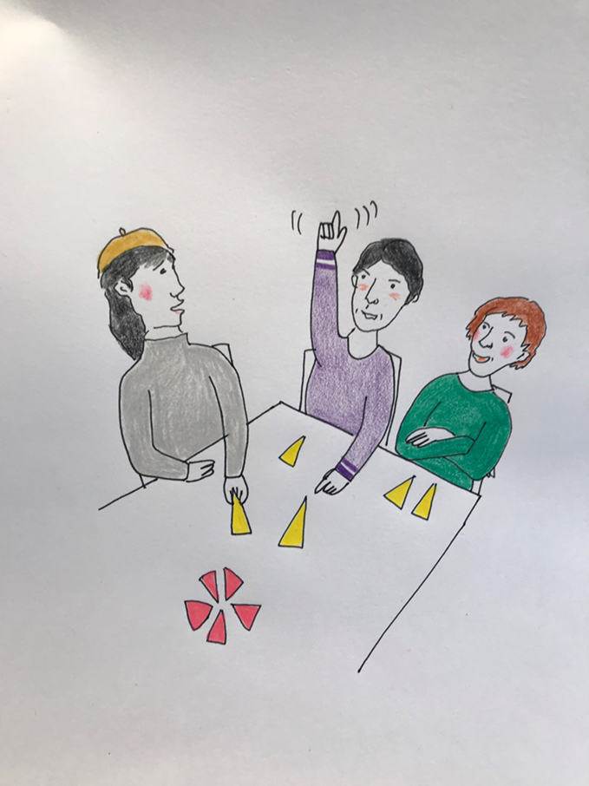
SLIK KAN EN DISKUSJON I ET SAMARBEID BLI BRA
Vent på din tur til å snakke.
Lytt til den som snakker.
Snakk vennlig og rolig.
Når du begynner å snakke, si først det du synes er bra og er enig i.
Si det du er uenig i så tydelig du kan.
Det er greit å være uenig. Det betyr ikke at vi er uvenner, men kanskje vi ser saken fra forskjellige sider?

Slide 11
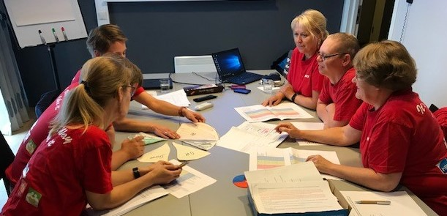
Vi diskuterer hva det vi fant ut kan bety. Her ser vi på et kakediagram (fra prosjektet Slik vil jeg ha det!

